Slide 1
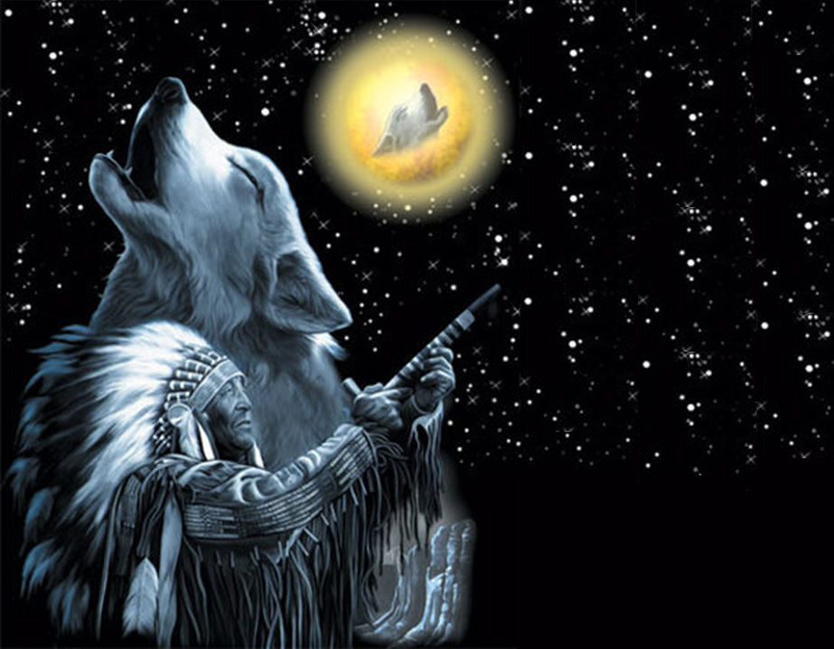
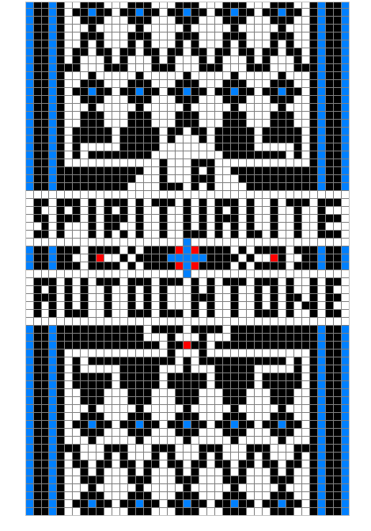

Slide 2
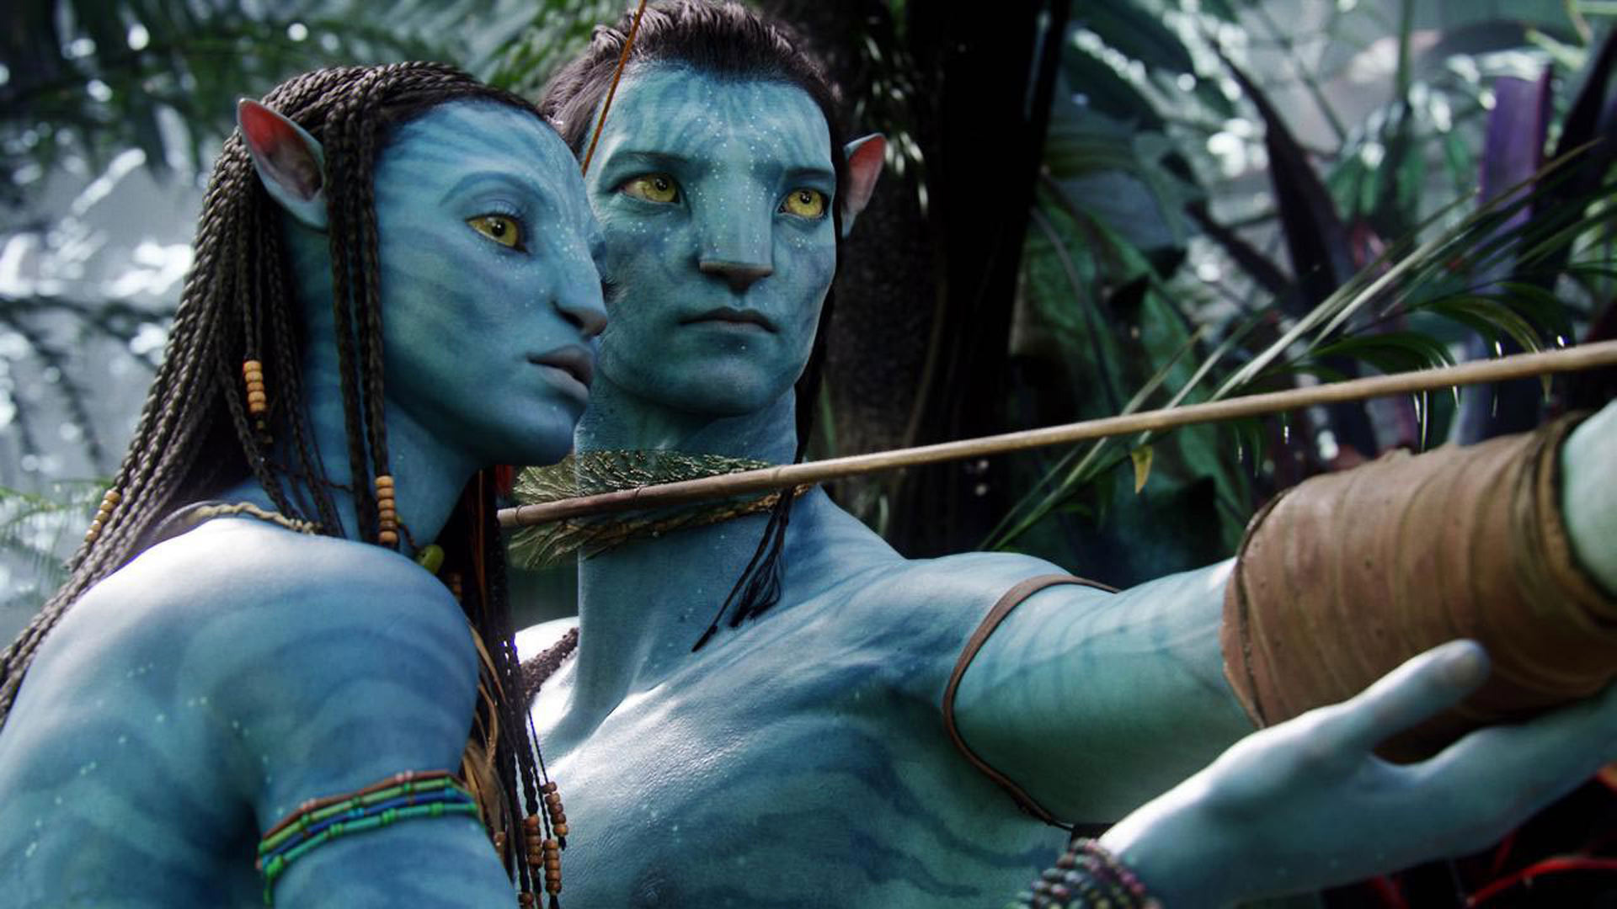

Slide 3
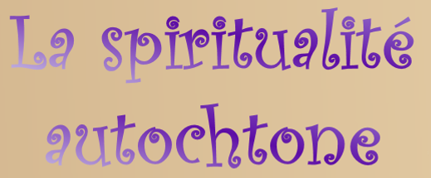
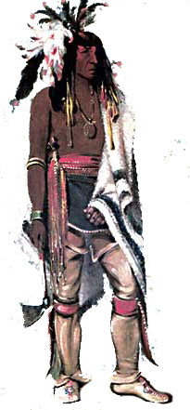
La spiritualité autochtone
Les autochtones ne connaissent pas l’écriture.
Les récits mythiques sont transmis oralement,
souvent par les aînés
(les anciens).

Slide 4
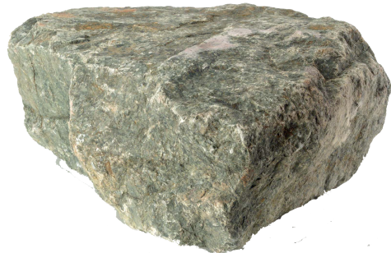
La spiritualité autochtone
Les autochtones croient aux esprits,
qui communiquent avec les eux dans les rêves.

Slide 5
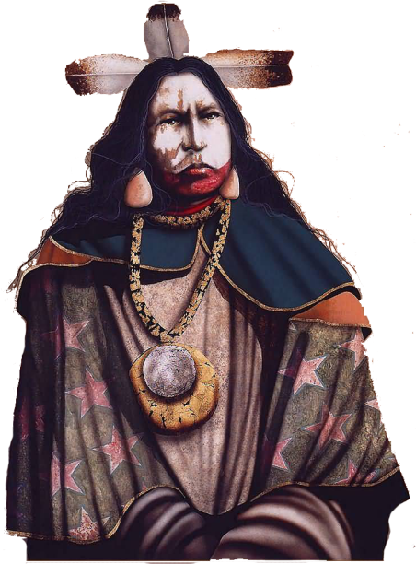
La spiritualité autochtone
Le chaman communique avec le monde des esprits.
Il est aussi guérisseur et devin.

Slide 6
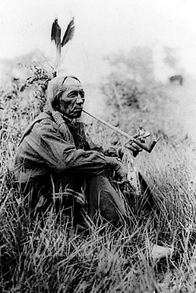
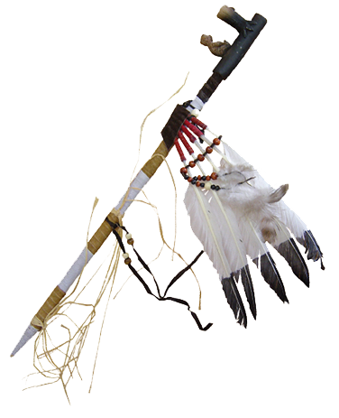
La spiritualité autochtone
Le calumet conduit les demandes vers le monde des esprits.

Slide 7
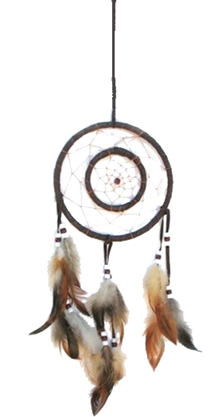
La spiritualité autochtone
Le capteur de rêves filtre les mauvais rêves.

Slide 8
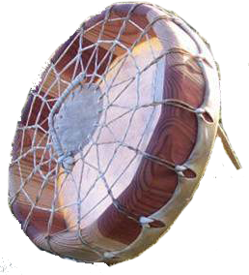
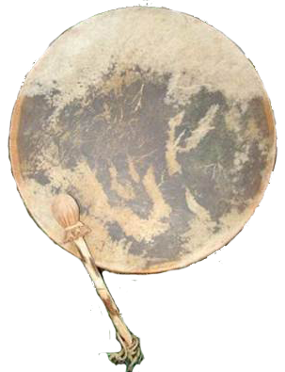
La spiritualité autochtone
Le tambour favorise le contact avec les esprits.

Slide 9
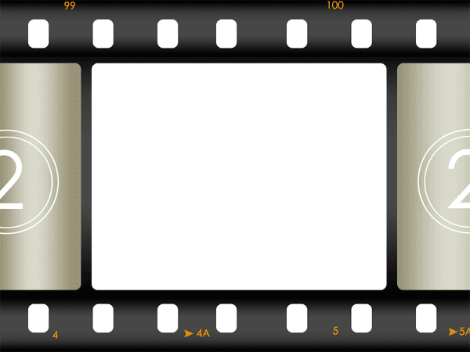
Shamanic drum sample (2 min).
http://www.youtube.com/watch?v=XxjcTUqO7-o

Slide 10
La spiritualité autochtone
Le autochtones n’ont pas la notion du profit.
Les ressources sont partagées.
et s’attendent à avoir des contre-dons.
Ils font des dons,
Ceci est à la base des alliances
entre nations.

Slide 11
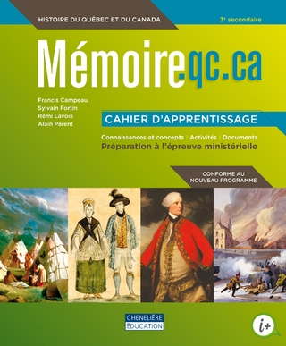
Questions importantes
p.37-38
#1
#4
#5
don (nm), réciprocité (nf)
Devoirs: p.37-38 (sauf #2 et Résumé)

